Slide 1


Математика в профессии «Технолог общественного питания»
Работу выполнили студенты
Группы Т-9.12
Максимченко А.А, Орманжи К.М.
Научный руководитель:
Монастырская М.А

Slide 2
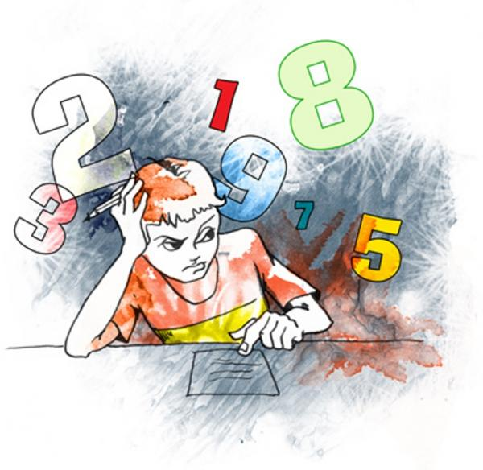
Актуальность темы
Считают, что в жизни математика не пригодится, а уж в профессии «Технолог общественного питания» тем более, но это не так.

Slide 3
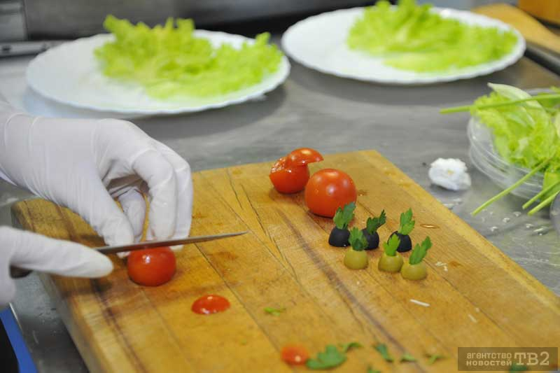
Цель исследования
Выяснить значение математики в жизни человека и в профессии технолог общественного питания.

Slide 4
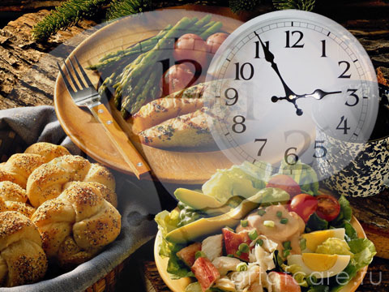
Задачи исследования
Узнать:
как используют знания математики в жизни.
как используют знания математики в профессии «Технолог общественного питания».

Slide 5
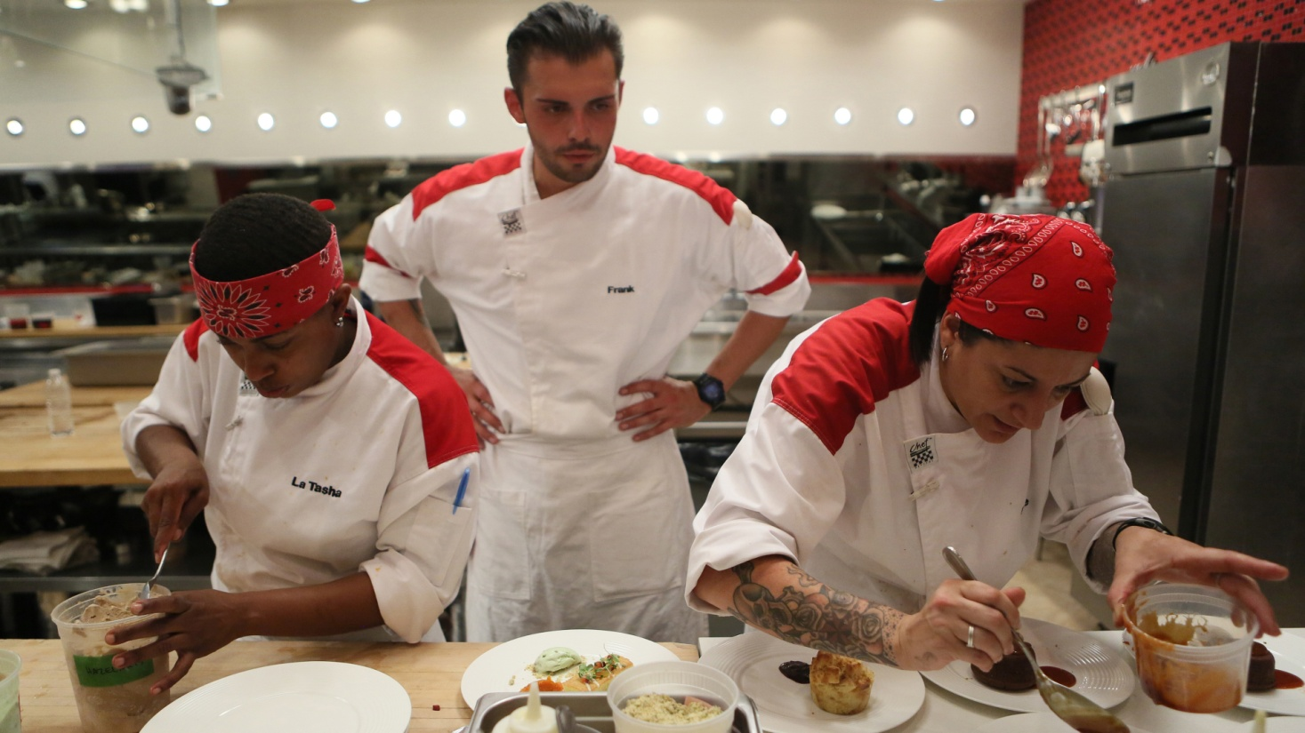
Гипотеза
Математика важная составляющая в любой профессии, также, как и для технолога.

Slide 6
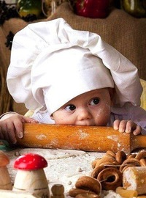
Предмет и объект исследования
Объект: Математика
Предмет: Математика в кулинарии

Slide 7
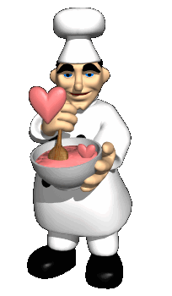
План
Математика в жизни
Профессия «Технолог общественного питания»
Математика в профессии «Технолог общественного питания»
Опрос
Вывод
Литература

Slide 8
Любите ли вы математику?

Slide 9
Пригодится ли вам в жизни математика?

Slide 10
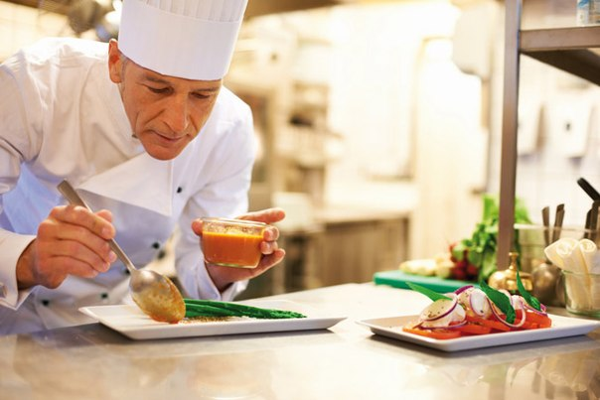
Профессия «Технолог общественного питания»
Основная специальность в сфере приготовления продуктов общественного питания является технолог. Технолог должен хорошо разбираться во всех аспектах.

Slide 11
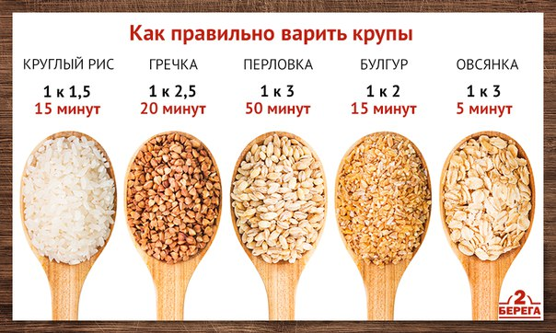

Slide 12
Геометрия в математике
Искусство кулинарии есть искусство приготовления здоровой и вкусной пищи, но человек придает особое значение и эстетическому оформлению блюда.
В широком смысле повар – это человек, владеющий секретами создания кулинарных шедевров посредством образного мышления.
Безусловно, чтобы сконструировать повару незабываемое по своему оформлению блюдо, необходимо владеть геометрическими понятиями, знать геометрические фигуры и их свойства.

Slide 13
А теперь вспомним геометрические фигуры:
Как вы думаете, используют ли их при приготовлении блюд?

Slide 14
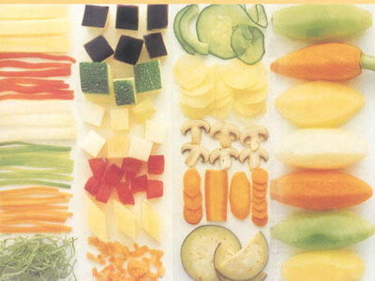
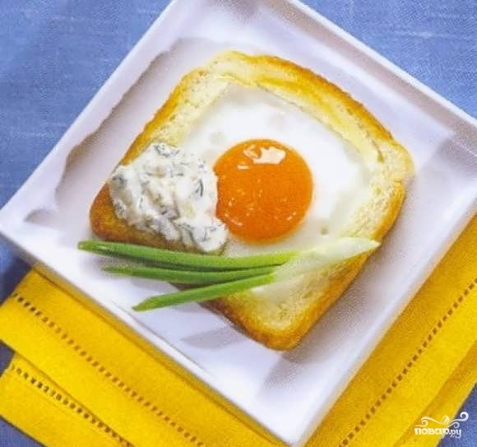
Посмотрите на фотографии и скажите, какие геометрические фигуры вы видите

Slide 15
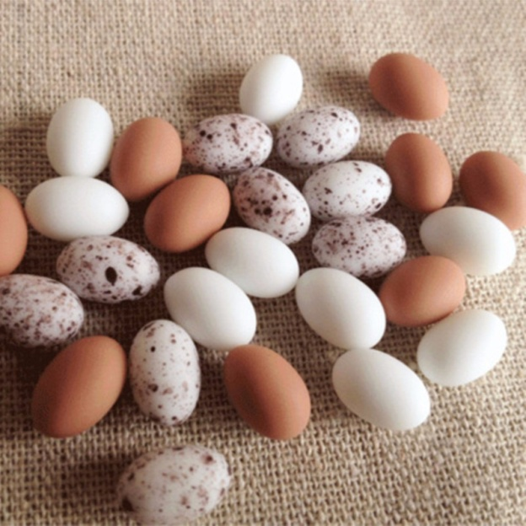
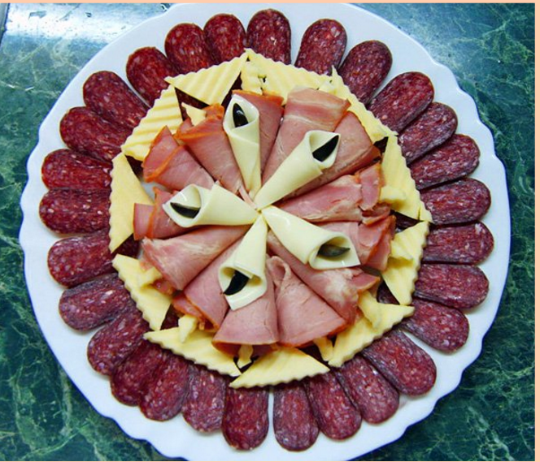
Геометрические фигуры в блюде
Рассматривая, например, тень птичьего яйца, можно обнаружить сходство совершенной формы яйца с геометрической фигурой под названием эллипс.
И наконец, красиво порезанная колбаса в форме эллипса, выглядит очень аппетитно и эстетично.

Slide 16
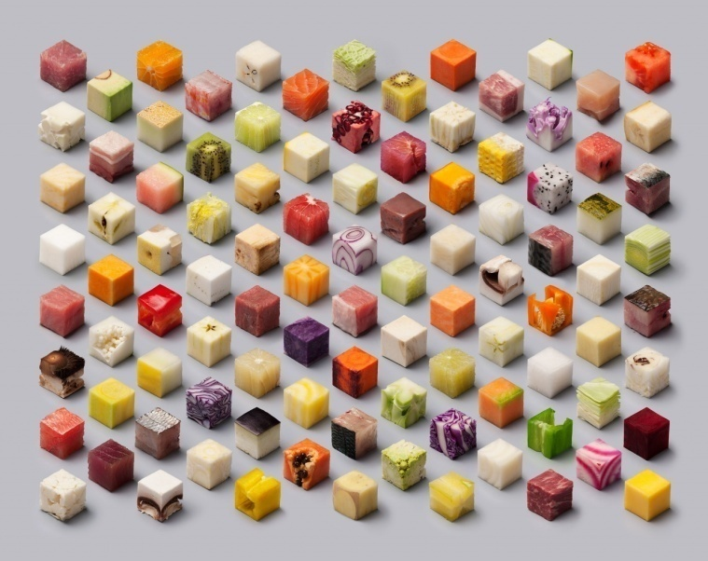
Математика в профессии «Технолог общественного питания
Важны задачи нахождения площадей и объемов
Задача 2. Во сколько раз увеличится объем куба, если его ребра увеличить в десять раз?
Ответ: 1000.

Slide 17
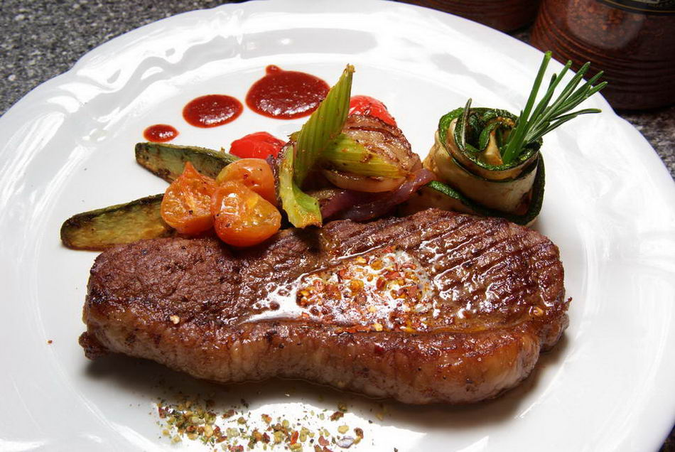
Математика в профессии «Технолог общественного питания
Важны для этой профессии математические задачи на проценты.
Задача 1. Вода составляет 76% картофеля. Сколько килограммов воды в 35 кг картофеля?
Ответ: 0,76∙35=26,6 кг.

Slide 18
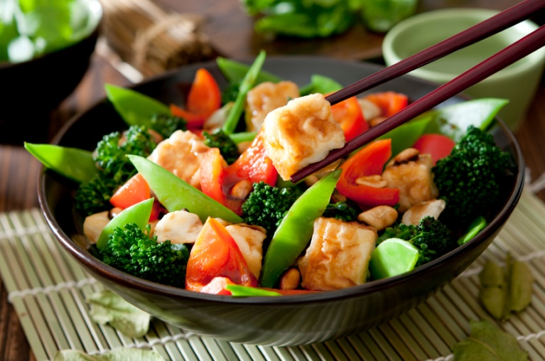
Математика в профессии «Технолог общественного питания
Задача 3: Нужно приготовить 40 порций супа овощного, но нет свежей капусты, поступили сушеные овощи. Ваши действия?
Ответ: нужно взять 0,148 гр сушеной капусты.

Slide 19
Сколько процентов студентов решили эти задачи?

Slide 20
Нужна ли математика в профессии «Технолог общественного питания»?

Slide 21
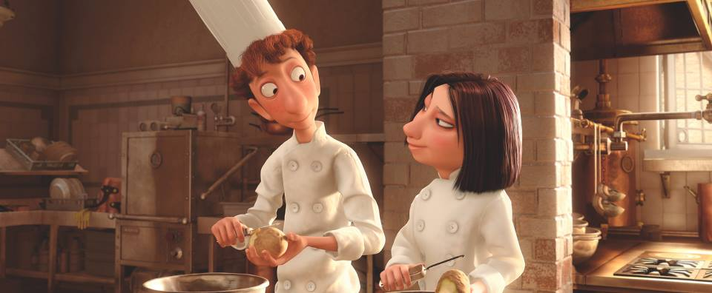
Вывод
Знания в математике необходимы во всех профессиях, в том числе и технологу. Но ее применение в жизни не заканчивается, математика формирует «математический склад ума».

Slide 22
Список литературы
«Технология приготовления пищи» В. Богушева
«Что такое математика?» Р. Курант, Г. Роббинс
Учебник «Технология продукции общественного питания» А.С. Ратушный
http://www.mangeshine.ru/dius-615-2.html
http://sov.opredelim.com/docs/137400/index-1226.html

